Slide 1
测量实习全生命周期支持系统 同济大学测绘与地理信息学院
1551126 余周炜
1551140 王雪辰
1551128 江子宇
指导老师：刘世杰

Slide 2
Contents
一、项目简介
二、测量辅助系统
三、等高线生成系统
四、小组合作
4.1 远程库
4.2 本地库
Notes:
插入所在国家/地区的地图。

Slide 3
一、项目简介
本项目的名称是“测量全生命周期支持系统”,使用 vs2010+arcEngine10.1 开发，分为两个部分：一部分进行辅助测量，是为测量辅助系统；另一部分生成等高线。
项目背景
测量实习中，我们常常为找不到控制点和输入新的控制点而烦恼，也为后面建立等高线的繁琐操作而苦恼不已，为了解决 测量实习中的问题，开发了本系统，将测量过程中的各种操作用 ArcEngine 开发解决，使测量过程更加简单流畅。
Notes:
插入所在国家/地区其中一个地理特征的图片。

Slide 4
本项目有三个窗体，主窗体FORM1如图

Slide 5
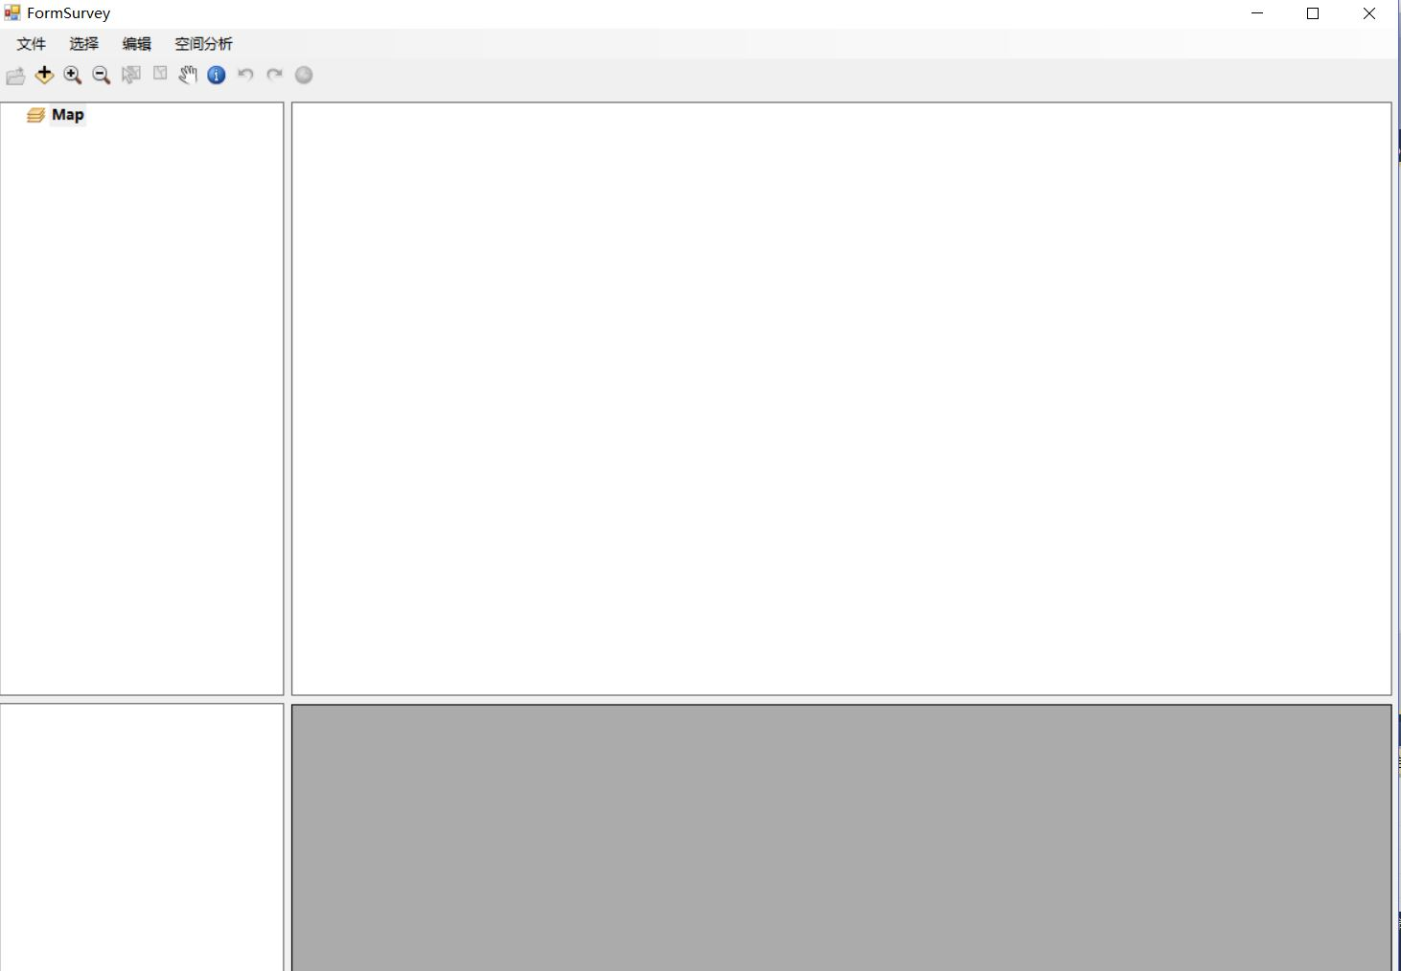
第二个窗体FormSurvey, 辅助有关测量行为的进行

Slide 6
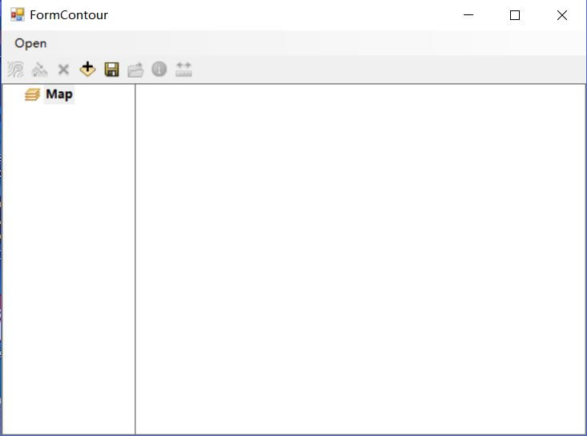
第三个窗体是 FormCoutour, 进行有关等高线的绘制
此外还有FormDistance,AddControlPoint等对话框。

Slide 7
二、测量辅助系统
测量辅助系统实现了如下特色功能 ：
鹰眼功能。
大师傅但是
利用 axMapControl1 的 OnExtentUpdated 事件，当主视图范围改变时，鹰眼视图主视图在鹰眼视图中的范围同时改变。利用axMapControl2 的 OnMouseDown 事件，当鼠标在鹰眼视图中点击时，axMapControl1 的范围同时改变。
2. 鼠标拖动移动图层功能。
利用 axTOCControl1 的 OnMouseDown 事件和它的 HitTest 方法， 记录将要移动的图层，利用 OnMouseUp 事件和 IMap 的 MoveLayer 方法，将其移到所属的位置。

Slide 8
测量辅助系统
测量辅助系统实现了如下特色功能 ：
3. 输入坐标的方式添加控制点。
大师傅但是
单击该选项时，将弹出对话框以输入坐标，单击确定时，将该坐标保存在类 GlobalData 的公有静态变量中，找到点图层并添 加。
4. 拉框选择测区范围，显示测区边界，并将测区范围内的控制点高亮显示。
单击该选项时，将 bool 变量 flagSelectFeature 置为 Checked, 利用 axMapControl1 的 OnMouseDown 事件和 TrackRectangle() 方法， 记录该选框的四个角点坐标，创建一条 Polyline 加入 axMapControl1 的图形容器中。

Slide 9
测量辅助系统
测量辅助系统实现了如下特色功能 ：
5. 选择测站所在的控制点、输入测距，在考虑遮蔽和测距的前提下给出可用的后视点。
大师傅但是
1.点击输入仪器测量选项输入仪器测程；
2. 以该测程为半径生 成一个缓冲区；
3. 选取该缓冲区内的控制点和建筑物；
4. 对每个除测 站所在控制点之外的控制点和测站点生成一条 polyline，与每个建筑物求交，若该 polyline 与所有建筑都不相交，则选择该控制点为后视点。
6. 选中测站所在的控制点，给出测区范围。
选中测站所在控制点，以测程为半径并显示。
此外，单击图层时，可以将属性表显示在下方的 dataGridView 中，在 TOCControl 中右键单击，会弹出 menuStrip，将图层上移/下移或删除。还 可以在选项中添加控制点，删除控制点和（随机）修改控制点符号。

Slide 10
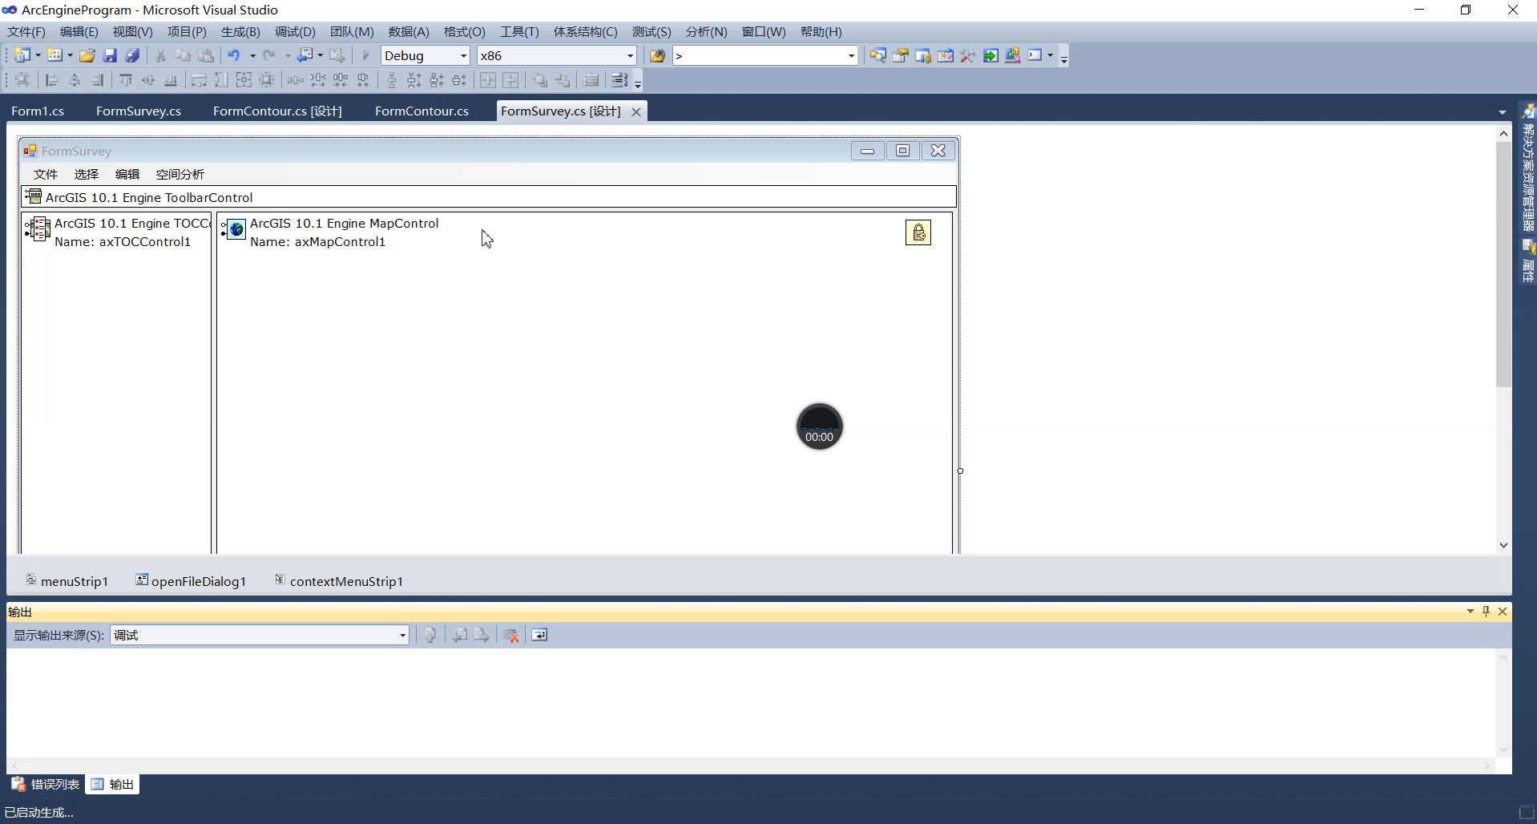
视频演示

Slide 11
三、等高线生成系统
等高线生成系统实现了如下特色功能
1. 读取初始.pnt文件
2. 建立TIN
3. 生成等高线
4.测区面积估算

Slide 12
读取初始.PNT文件
目的：将.pnt文件中的数据转为.shp文件数据存储
结构体： struct Point3D
{
public string ID;
public double X;
public double Y;
public double Z;
}
主要接口：IWorkspaceFactory ,IFeatureWorkspace,IFeatureClass, IFeatureCursor,IField,IFieldEdit

Slide 13
读取初始.PNT文件
函数
private List<Point3D> Read_ContourLineFile(string FileName)
private IFields CreateShapeFields(esriGeometryType p_esriGeotype)
private IFeatureLayer CreateSHP_Point(List<Point3D> PointList, string FileFullPath)
private void Complete_PropertyTable(ref IFeatureClass pFeatureClass,List<Point3D> PointList)
private void Display_PropertyTable(IFeatureLayer pFeatureLayer)
private void 原始测量文件ToolStripMenuItem_Click(object sender, EventArgs e)

Slide 14
建立TIN
目的：根据高程数据建立TIN，并在axSceneControl中显示
主要接口：IWorkspaceFactory ,IFeatureWorkspace,ITin,ITinEdit
函数：
private ITin Create_TIN(IFeatureClass pFeatureClass, IField pField)
private void 建立TINToolStripMenuItem_Click(object sender, EventArgs e)

Slide 15
生成等高线
目的：由TIN生成等高线
主要接口： IWorkspaceFactory ,IFeatureWorkspace,IFeatureClass,
ITinSurface
函数：
private IFeatureClass Create_ContourLine(ITin pTin,string WorkSpaceName,string FileName)
private void 建立TINToolStripMenuItem_Click(object sender, EventArgs e)

Slide 16
估算测区面积
目的：通过对高程点建立凸包，计算大约的量测面积
主要接口： IWorkspaceFactory ,IFeatureWorkspace,IFeatureClass，
ITopologicalOperator，IArea
函数：
private IFeature Convert_Point2MultiPoint(IFeatureClass PointFeatureClass)
private void 计算测区范围ToolStripMenuItem_Click(object sender, EventArgs e)

Slide 17


四、小组合作
本小组的成员通过 github 进行合作及版本控制，方式是组长把程序推到 github 上，小组成员从组长的库中 fork 到自己的库中，更改后组长提出拉取请求 (pull request)，组长审核后将该提交合并 (merge) 到主分支。
Git 版本控制系统中，将本地库叫 master（主分支），将远程库叫 origin。其他的分支这里还没有用到不讲。
Notes:
插入能说明所在国家/地区季节的图片。

Slide 18
4.1 远程库
github 上提交的流程如图所示，需要说明的是，因为主场的远程库在不停变动，所以组员在每次修改之前，需要先merge组长的远程分支到master，然后才能进行修改。
Notes:
插入能说明所在国家/地区季节的图片。

Slide 19
4.2 本地库
下面针对本地库作讲解。在本地库中，将你选择建立 git 的文件夹称 为工作区，add 之后到暂存区，commit 之后到 master（主分支）。
git 本地的操作如图所示
Notes:
插入能说明所在国家/地区季节的图片。

Slide 20
谢谢！

